Slide 1
МИ - ЗА БЕЗПЕЧНИЙ ІНТЕРНЕТ
Лавриненко К.
6-А клас

Slide 2
9 лютого - оголошено День безпечного Інтернету в Україні!
Батькам про Інтерне
Словник інтернет-загроз
Тривожна статистика
Ознаки інтернет-шахрайсва
Нетикет - мережевий етикет
Правила безпеки

Slide 3
Що таке Інтернет
Насправді, що таке Інтернет? Електронний океан, таємнича стихія, ув'язнена в кремнієвих кристалах і мідних проводах сучасних комп'ютерів. Неіснуючий всесвіт, що інший раз здається реальнішим, ніж наш матеріальний, "справжній" світ. Те, що вривається у кожен будинок, обвиває всю планету і свідомість всіх людей тугою мідно-кремнієвою павутиною; щось позаземне, незбагненне людському розуму, нікому не видиме, але всі це відчувають...
СпрНасправді, що таке Інтернет? Електронний океан, таємнича стихія, ув'язнена в кремнієвих кристалах і мідних проводах сучасних комп'ютерів. Неіснуючий всесвіт, що інший раз здається реальнішим, ніж наш матеріальний, "справжній" світ. Те, що вривається у кожен будинок, обвиває всю планету і свідомість всіх людей тугою мідно-кремнієвою павутиною; щось позаземне, незбагненне людському розуму, нікому не видиме, але всі це відчувають...
Справді, ніхто не заперечуватиме, що тепер Інтернет відіграє важливу роль у житті людей. Просто вражає, скільки часу у нас забирає Інтернет. Якщо хтось кожного дня буде користуватися мережею принаймні 4 години, то, досягнувши шістдесятирічного віку, 10 років свого життя він просидить перед екраном комп’ютера. Але, погодьтесь, ніхто б не хотів, щоб на його надгробку вигравіювали слова: «Тут спочиває відданий Інтернетчик, який присвятив Інтернету шосту частину свого життя».
Сьогодні Інтернетом користується понад чверть населення земної кулі - 1,9 млрд. чоловік. Середній рівень інтернет-проникнення в світі наближається до 30%, а в розвинених європейських країнах цей показник досягає 70%. В Україні ця цифра становить 10-12 млн. осіб - близько чверті населення країни. При цьому діти потрапили в Мережу значно раніше за дорослих. На тлі стабільно високого рівня користування інтернетом серед дітей віку 11-14 і 15-17 років, також зростає число дітей молодшого віку (6-10 років).
Каталізатором подальшого зростання чисельності інтернет-населення є проникнення мобільного зв'язку. Серед дітей від 7 до 10 років практично половина ходить з мобільним телефоном, і практично така ж цифра - близько половини дітей до 10 років - активно користуються інтернетом.
Динаміку проникнення Інтернет серед українських дітей можна цілком порівняти зі світовою. Якщо в 2003 році 90% дітей не користувалося ні мобільним зв'язком, ні телефоном, то вже в 2009 році близько 60% дітей всіх вікових груп не з чуток знають, що таке інтернет і мобільний телефон. 75% відвідувачів інтернет-кафе в Україну - діти.
На сьогоднішній день 90% підлітків і молодих людей користуються інтернетом (у школі і вдома). При цьому 60% дітей та підлітків спілкуються в чатах щодня. Половина дітей проводить в інтернеті 1-3 години щодня. Кожна десята дитина проводить в Мережі 5-10 годин щодня. Кожна восьма дитина «живе» в інтернеті.
авді, ніхто не заперечуватиме, що тепер Інтернет відіграє важливу роль у житті людей. Просто вражає, скільки часу у нас забирає Інтернет. Якщо хтось кожного дня буде користуватися мережею принаймні 4 години, то, досягнувши шістдесятирічного віку, 10 років свого життя він просидить перед екраном комп’ютера. Але, погодьтесь, ніхто б не хотів, щоб на його надгробку вигравіювали слова: «Тут спочиває відданий Інтернетчик, який присвятив Інтернету шосту частину свого життя».
Сьогодні Інтернетом користується понад чверть населення земної кулі - 1,9 млрд. чоловік. Середній рівень інтернет-проникнення в світі наближається до 30%, а в розвинених європейських країнах цей показник досягає 70%. В Україні ця цифра становить 10-12 млн. осіб - близько чверті населення країни. При цьому діти потрапили в Мережу значно раніше за дорослих. На тлі стабільно високого рівня користування інтернетом серед дітей віку 11-14 і 15-17 років, також зростає число дітей молодшого віку (6-10 років).
Каталізатором подальшого зростання чисельності інтернет-населення є проникнення мобільного зв'язку. Серед дітей від 7 до 10 років практично половина ходить з мобільним телефоном, і практично така ж цифра - близько половини дітей до 10 років - активно користуються інтернетом.
Динаміку проникнення Інтернет серед українських дітей можна цілком порівняти зі світовою. Якщо в 2003 році 90% дітей не користувалося ні мобільним зв'язком, ні телефоном, то вже в 2009 році близько 60% дітей всіх вікових груп не з чуток знають, що таке інтернет і мобільний телефон. 75% відвідувачів інтернет-кафе в Україну - діти.
На сьогоднішній день 90% підлітків і молодих людей користуються інтернетом (у школі і вдома). При цьому 60% дітей та підлітків спілкуються в чатах щодня. Половина дітей проводить в інтернеті 1-3 години щодня. Кожна десята дитина проводить в Мережі 5-10 годин щодня. Кожна восьма дитина «живе» в інтернеті.

Slide 4
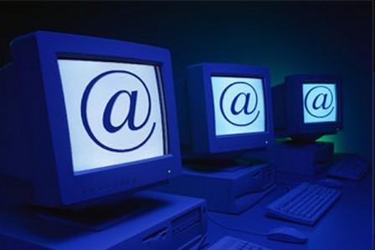
Основною небезпекою для дітей в інтернеті більшість людей називає дитячу порнографію. Разом з тим, згідно з результатами досліджень, діти найбільш часто зустрічаються з наступними небезпеками в Мережі:
агресія;
сексуальні домагання;
заклики заподіяти шкоду;
переслідування, образу;
психологічний тиск;
шахрайство / крадіжки;
екстремізм;
неетична реклама;
порнографія;
комп'ютерні віруси.
Тим часом «не такий страшний чорт, як його малюють» - це прислів'я як ніщо інше наочно демонструє побоювання неофітів щодо інтернету. Глобальна Мережа, як вікно у світ і інструмент доступу практично до будь-якої інформації, може впливати на здоров'я дитини непрямим чином - наприклад, вільний доступ до інформації про наркотичні засоби для однієї дитини лише зміцнить її знання в негативному їх впливі на організм людини, а для іншої - може викликати бажання їх спробувати.
Таких прикладів можна навести дуже багато. Тому грамотний інтернет-серфінг і знання правил роботи в Мережі безпосередньо пов'язані зі здоров'ям юних користувачів.

Slide 5
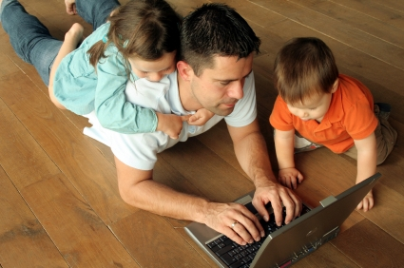
Батькам про Інтернет
У залученні дитини до Глобальної Мережі також повинні бути поступовість і системний підхід.Починаючи з 8-річного віку, коли дитина вирушає в самостійну веб-подорож, треба підготувати її до використання інтернету.
Для цього:
• поясніть дітям, що різниця між правильним і неправильним однакова: як і в Інтернеті, так і в реальному житті;
• навчіть дітей поважати інших в Інтернеті. Переконайтеся, що вони знають про те, що правила гарної поведінки діють скрізь - навіть у віртуальному світі;
• попередьте про небезпеку зустрічей із друзями з інтернету. Поясніть, що ці люди можуть виявитися зовсім не тими, за кого себе видають;
• скажіть дітям, що не все, що вони читають або бачать в Інтернеті, - правда. Привчіть їх запитувати у вас, якщо вони не впевнені;
• контролюйте діяльність дітей в Інтернеті за допомогою відповідних програм. Вони допоможуть відфільтрувати шкідливий вміст, з'ясувати, які сайти відвідує дитина та що вона робить на них.
Інтернет може бути прекрасним місцем як для навчання, так і для відпочинку та спілкування з друзями. Але як і весь реальний світ, Мережа теж може бути небезпечна. Перш ніж дозволити дітям виходити в інтернет самостійно, слід установити низку правил, з якими повинна погодитися й ваша дитина.
Насамперед слід нагадувати дітям, щоб вони не спілкувалися в Інтернеті з незнайомцями. Річ у тім, що анонімність інтернету може становити серйозну небезпеку, ваша дитина ризикує стати жертвою ошуканців і злочинців. Звісна річ, немає нічого страшного в тому, щоб відправити листівку двоюрідній сестрі або поговорити з подружкою. А от спілкування з незнайомцями варто уникати. Крім цього, навчіть дітей вживати таких заходів обережності:
• представляючись, слід використовувати тільки ім'я або псевдонім;
• ніколи не можна повідомляти свій номер телефону або адресу;
• ніколи не надсилайте своїх фотографій;
• ніколи не дозволяйте дітям зустрічатися зі знайомими по інтернету без контролю з боку дорослих.
6 правил для батьків — розумних користувачів Інтернету:
Розмістіть комп’ютер у кімнаті, яку використовують усі члени родини. Іноді діти тримають у секреті те, що вони користуються Інтернетом. Вони можуть не бажати того, аби їх батьки були у курсі їх дій в мережі. Важливо не реагувати досить емоційно, а зробити все можливе, аби зняти цю психологічну напругу. Обговорювати можливі труднощі легше, коли комп’ютер знаходиться у спільній кімнаті. Крім того, ви можете використовувати Інтернет разом із дитиною. Таким чином, розмови про Інтернет та контроль за його використанням стануть повсякденною частиною вашого родинного життя.

Slide 6
Використовуйте будильник для обмеження часу, якій дитина проводить в Інтернеті. Заздалегідь погодьте тривалість перебування в Інтернеті. Бажано визначити час перебування дітей в он-лайні. Час, проведений за комп’ютером, необхідно обмежити для того, аби не нанести шкоду стану здоров’я дитини. Ігрова комп’ютерна залежність стала великою проблемою у всьому світі. Обговоріть час перебування дитини в Інтернеті та домовтесь про використання будильника.
Використовуйте будильник для обмеження часу, якій дитина проводить в Інтернеті. Заздалегідь погодьте тривалість перебування в Інтернеті. Бажано визначити час перебування дітей в он-лайні. Час, проведений за комп’ютером, необхідно обмежити для того, аби не нанести шкоду стану здоров’я дитини. Ігрова комп’ютерна залежність стала великою проблемою у всьому світі. Обговоріть час перебування дитини в Інтернеті та домовтесь про використання будильника. Таким чином ви уникнете можливих конфліктних ситуацій.
Використовуйте технічні засоби захисту: функції батьківського контролю в операційній системі, антивірус та спам-фільтр. Для роботи за комп’ютером зовсім необов’язково знати всі його функціональні можливості. Запросіть спеціаліста, якій налаштує операційну систему вашого комп’ютера та покаже, як працювати із батьківським контролем. Краще один раз побачити, аніж багато разів почути. Не використовуйте у себе вдома комп’ютер, якій технічно є незахищененим.
Створіть «Сімейні інтернет-правила», що містять правила онлайн-безпеки для дітей. Діти навчаються шляхом експериментування. Якщо ви зацікавлені у тому, аби ваша дитина навчалась не на своїх власних помилках — якомога частіше обговорюйте теми, пов’язані із Інтернетом. Ви можете розказати, наприклад, про достовірність інформації, розташованої в мережі. Так ви невимушено створите свої «родинні правила» Інтернет-безпеки. Традиції, норми та правила, які закріпились у родині — довговічні.
Проводьте більше часу із дитиною. Всіляко заохочуйте обговорення тем, пов’язаних з Інтернетом. В житті кожного трапляються помилки. Немає потреби сприймати помилки дітей як життєву проблему. Будуйте довірливі стосунки задля того, аби бути впевненими, що у будь-якій ситуації дитина звернеться за допомогою саме до вас. Щоб не сталось, ваша дитина повинна бути впевненою, що у будь якій ситуації вона може розраховувати на вашу підтримку та прийняття. Гарний рецепт побудови довірливих відносин — щоденне спілкування та спільне проведення вільного часу. В невимушеній ситуації набагато легше обговорювати «складні» питання.
Навчайте дітей критично ставитися до інформації в Інтернеті і не повідомляти конфіденційні дані он-лайн. Повідомте дитині, що практично кожен може[

Slide 7
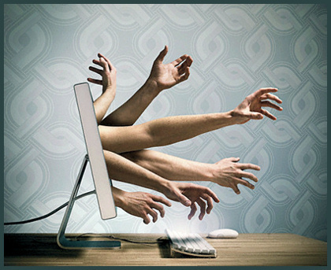
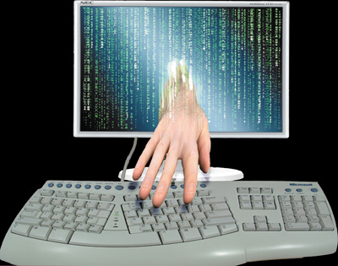
Словник інтернет-загроз
Небажаний контент - матеріали непридатні для дітей та ті, що мають протизаконний зміст – порнографічні, ті що пропагують наркотики, психотропні речовини й алкоголь, тероризм і екстримізм, ксенофобію, сектантство, національну, класову, соціальну нетерпимість і нерівність, асоціальну поведінку, насилля, агресію, суїцид, азартні ігри, інтернет-шахрайствою.
Розкриття конфіденційної інформації у Мережі – це повідомлення повного власного імені чи імен членів родини, адреси проживання і навчального закладу, номерів телефонів, місця відпочинку, часу повернення додому, періоду відсутності батьків чи інших членів родини, номерів банківських карток батьків чи інтернет-гаманця, повідомлення паролей до електронної пошти та акаунтів соціальних мереж.
Онлайн-гембілнг - надмірне захоплення азартними мережевими іграми, віртуальними казино.
Кібероніоманія – неконтрольовані покупки в інтернет-магазинах, без необхідності їх придбання та урахування власних фінансових можливостей, постійна участь в онлайн-аукціонах.
Кіберкомунікативна залежність – надмірне спілкування у чатах, участь у телеконференціях.
Кіберсексуальна залежність – нездоланний потяг до обговорення сексуальних тем на еротичних чатах і телеконференціях, відвідування порнографічних сайтів і заняття кіберсексом.
Секстинг – новий вид розваг: фотографування себе у роздягненому вигляді на камеру телефона чи комп’ютера, з метою пересилки знімків друзям.
Нав’язливий веб-серфін – блукання по Мережі, пошук у віддалених базах даних (відвідування сайтів новин, читання інформації на форумах, блогах, перегляд і прослуховування інформації в різних форматах).
Кібербулінг – одна з форм переслідування дітей і підлітків з використанням цифрових технологій. Кібербулінгу підлягають діти, яких відштовхнули однолітки. Іноді для цього створюються сайти, де розміщуються компрометуючі матеріали на дитину, яку переслідують.
Зіткнення з гриферами. Інтернет-хулігани заважають гравцям (особливо початківцям) спокійно грати, постійно наносять пошкодження їхнім персонажам, блокуючи функції гри і створюючи неможливі умови для всієї команди Мережі, переслідуючи окремих її гравців.
Кібергрумінг – входження в довіру дитини з метою використання її у сексуальних цілях. Злочинці добре розуміються на психології дітей і підлітків та орієнтуються в їхніх інтересах. Встановлюючи контакти в соціальній мережі або на форумах з дітьми, що знаходяться у пригніченому психологічному стані, вони співчувають, пропонують підтримку, обговорюють з дитиною питання, які її турбують, поступово переводячи їх у сексуальну площину, а потім пропонують перейти до стосунків у реальному світі.
Фішинг (різновид спаму) — це спосіб мережного шахрайства, який використовується злочинцями, щоб примусити вас розголосити свої особисті відомості. Фішинг розвивається найбільш стрімко серед методів крадіжки особистих коштів та інформації в Інтернеті.

Slide 8
Тривожна статистика
Інформація наляканих користувачів підтверджується статистикою. Фахівці компанії Microsoft визначили, що 44% неповнолітніх інтернет-користувачів хоч би раз наражалися на сексуальні домагання в он-лайні, а 11% зустрічалися з цим неодноразово. Згідно з дослідженнями минулого року, кожен п'ятий школяр в Уанеті заходив на порносайти, а кожен десятий - намагався купити наркотики.
Часто діти не знайомі з правилами поведінки в Інтернеті й не лише починають розмову з незнайомцями, а ще й погоджуються з ними зустрітися в реальному житті. Близько 14,5% підлітків призначали зустрічі з незнайомцями через Інтернет, при цьому 10% із них ходили на зустрічі самі, а 7% нікому не повідомили, що з кимось зустрічаються.
Побачивши в Інтернеті рекламу алкоголю чи тютюну, хоча б раз пробували їх купити - 28%
Готові переслати свої фотографії незнайомцям в Мережі - 28%
Періодично потрапляють на сайти для дорослих - 22%
Без вагань погоджуються повідомити інформацію про себе і свою сім'ю (місце проживання, професія і графік роботи батьків, наявність в будинку цінних речей) - 17%
Відправляють платні SMS за бонуси в онлайн-іграх, не звертаючи уваги на їх вартість – 14%
Намагалися купити наркотики - 11%
Інші небезпеки Інтернету для юних користувачів - це вільний доступ до будь-якої інформації - тут можна знайти статті про наркотики, контент для дорослих (порнографію), інформацію про те, як у домашніх умовах зробити бомбу.
Однак свобода в Інтернеті - це не причина обмеження доступу до нього.

Slide 9
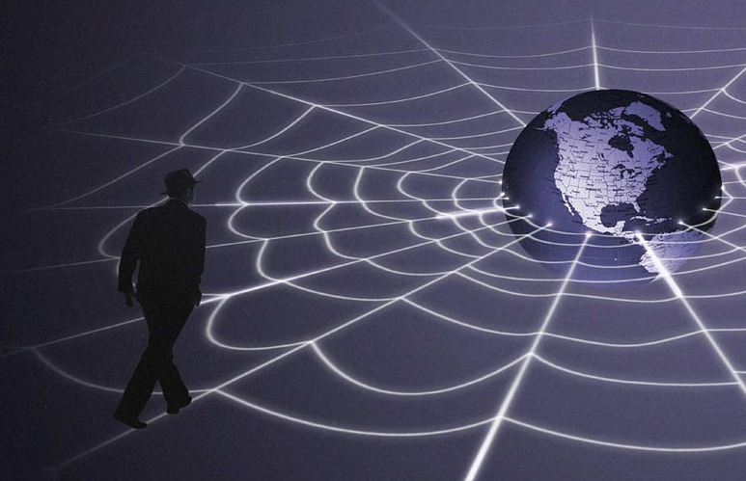
Ознаки інтернет-шахрайсва
Отримавши по електронній пошті занадто привабливе повідомлення, будьте обережні. Різноманітні легенди і містифікації існують вже багато століть, але зараз їх популярність різко зросла, тому що завдяки Інтернету поширювати шахрайські повідомлення електронною поштою стало дуже легко.
За допомогою оманливих повідомлень електронної пошти шахраї можуть схилити користувачів до пересилання електронних листів про неіснуючі віруси або т. ін. Ці повідомлення забирають час, забивають поштові скриньки і можуть поставити в незручне становище, коли з’ясується, що вони підроблені. Але є й інші, більш підступні шахраї, спілкування з якими може коштувати чималих грошей.
Шахрайство з передоплатою
Мета шахрайства з передоплатою — заманити вас обіцянками великих грошей при мінімальних зусиллях з вашої сторони. Коли це станеться, вас попросять заплатити деяку суму, щоб прискорити процес. Справа закінчиться тим, що ви не заробите ні копійки.
Ось декілька найбільш популярних легенд, що використовуються для шахрайства з передоплатою.
• Іноземному державному чиновнику потрібна ваша допомога в перекладі грошей, і в разі вашої згоди він заплатить щедрі комісійні.
• Вам належить успадкувати мільйони доларів від родича, якого не пам’ятаєте.
• Ви виграли в лотерею (можливо, зарубіжну), про участь в якій ви не пам’ятаєте.
Виявлення обману: сім ознак шахрайства
Існує ще сім характерних ознак шахрайських повідомлень.
1. Відправником повідомлення є незнайома людина.
2. Вам обіцяють неймовірні суми грошей, які ви отримаєте, приклавши мінімум зусиль, або взагалі задарма.
3. Вас просять внести аванс для оплати сумнівних процедур, зробити початковий внесок або заплатити за прискорення процесу.
4. Вас просять надати номер банківського рахунку або інші конфіденційні фінансові відомості, можливо, навіть для того, щоб зробити вам грошовий переказ.
5. Запит носить строковий характер.
6. Відправник наполегливо просить не розголошувати ці відомості.
7. Відправник пропонує вислати вам копії державних сертифікатів, банківські дані та інші «докази» його діяльності (всі вони є фальшивими).

Slide 10
Нетикет - мережевий етикет
На "території" Інтернету, як і в будь-якій сфері людських відносин, панують свої правила поведінки, існують певні традиції, своєрідна культура спілкування, що має власну назву – нетикет (nettiqete), мережевий етикет.
Навіщо Мережа - всесвіт свободи і здавалося б вседозволеності - вирішила обмежити себе якимись рамками? А, головне, хто їх встановлює і кому вони вигідні? Правила Нетикету встановлює кожен користувач мережі і вигідні вони теж кожному користувачеві.
Навіть самому злісному порушникові писаних і неписаних правил вигідно, щоб вони існували (хоча б для того, щоб було що порушувати). І від того, який відсоток користувачів дотримується правил, залежить зручність існування в мережі всіх інших. Ось чому обмеженням у Мережі бути - і бути завжди.
Правило 1: Пам'ятайте, що Ви говорите з людиною. Одне з найбільш очевидних і все ж саме часто порушуваних правил в мережі. Дуже багато хто забуває, що їх співрозмовник - не комп'ютер, що за літерами на екрані ховається жива людина, яку легко образити.
Правило 2: Дотримуйтеся тих самих стандартів поведінки, що і в реальному житті. Інтернет створює відчуття анонімності, вам здається, що вам ніхто нічого не зробить, тим самим з'являється омана, що в мережі правила поведінки не такі самі. Необхідно дотримуватися етику спілкування, а також залишатися в рамках закону, як в реальному, так і у віртуальному просторі.
Правило 3: Пам'ятайте, що Ви знаходитесь у кіберпросторі. Якщо ви ведете активне Мережеве життя - відвідуєте кілька чатів та форумів, вам особливо важливо пам'ятати, якого стилю спілкування дотримуються ваші співрозмовники
Правило 4: Поважайте час і можливості інших. Так, ви - пуп Землі. Ось тільки інші пупи про це не знають. Готуючись поділитися з усім світом геніальної новиною, подумайте, а чи всім саме ця новина важлива. І вже якщо вам відкритим текстом кажуть «Відстань!» (Або «Мені ця дискусія абсолютно не цікава»), краще все ж відстати. Одним з наслідків цього правила є шанобливе ставлення до чужого трафіку. Викладаючи великі зображення, подбайте про те, щоб їх супроводжували невеликі прев'юшки із зазначенням розміру файлу. Якщо ви даєте посилання на великий файл, не забувайте вказувати його розмір. Не слід очікувати миттєвої реакції на повідомлення.
Правило 5: Зберігайте обличчя. Репутація в Інтернеті означає анітрохи не менше, ніж у реальному житті. Звичайно вся аудиторія Інтернету Вас не впізнає, але брати за інтересами та сайтам можуть знати Вас як повноцінну людину. Чи варто своє ім’я бруднити репутацією скандаліста? Вискочки? Невігласи? Зануди?
Правило 6: Допомагайте іншим там, де Ви це можете робити. Мережа - найбільша бібліотека і сховище всіх можливих знань. Ви в це вірите? Це не так. У Інтернеті з `являється тільки та інформація, яка хоч трохи представляє вигоду автору. Тому можуть виникнути запитання відповідей на які в Мережі немає. Саме люди, з якими ми зустрічаємося в Мережі можуть допомогти Вам. Якщо ви побачили питання і можете на нього відповісти - відповідайте. Якщо ви випадково виявили, що в Інтернеті відсутнє щось, що ви добре знаєте, - напишіть про це. Якщо новачок просить у вас допомоги - допоможіть, як колись допомогли вам. Якщо ж вам ніхто ніколи не відповідав на питання, не розповідав щось потрібне чи не допомагав, продовжуйте відповідати, розповідати і допомагати. Світ стає краще, коли ми допомагаємо іншим, а ми самі - щасливішими.
Правило 7: Не вдавайтеся в конфлікти і не допускайте їх. Бризкати слиною, доводячи в 300 повідомленнях, що співрозмовник нічого не розуміє у даній темі - доля слабких.

Slide 11
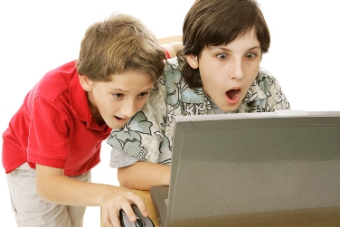
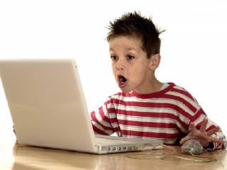
Правила безпеки
На сьогодні Інтернет відіграє важливу роль в житті сучасної людини. Глобальна мережа Інтернет – це необмежений ресурс, який може бути використаний як для навчання, так і для відпочинку та спілкування з друзями. Але вміщаючи в себе великий інформаційний, навчальний та розважальний потенціал, Інтернет може бути небезпечним та становити певний ризик, особливо для дітей. Тому, враховуючи всі проблеми та небезпеки, наводимо вам правила бекпеки в Інтернеті. Правила безпеки в Інтернеті для дітей. Ніколи не давайте приватної інформації про себе (прізвище, номер телефону, адресу, номер школи) без дозволу батьків.
Якщо хтось говорить вам, надсилає вам, або ви самі віднайшли у мережі щось, що бентежить вас, не намагайтеся розібратися в цьому самостійно. Зверніться до батьків або вчителів - вони знають, що треба робити.
Зустрічі у реальному житті із знайомими по Інтернет-спілкуванню не є дуже гарною ідеєю, оскільки люди можуть бути дуже різними у електронному спілкуванні і при реальній зустрічі. Якщо ж ви все ж хочете зустрітися з ними, повідомте про це батьків, і нехай вони підуть на першу зустріч разом з вами.
Не відкривайте листи електронної пошти, файли або Web-сторінки, отримані від людей, яких ви реально не знаєте або не довіряєте.
Нікому не давайте свій пароль, за виключенням дорослих вашої родини.
Завжди дотримуйтесь сімейних правил Інтернет-безпеки: вони розроблені для того, щоб ви почували себе комфортно і безпечно у мережі.
Ніколи не робіть того, що може коштувати грошей вашій родині, окрім випадків, коли поруч з вами батьки.
Завжди будьте ввічливими у електронному листуванні, і ваші кореспонденти будуть ввічливими з вами.
У електронних листах не застосовуйте текст, набраний у ВЕРХНЬОМУ РЕГІСТРІ - це сприймається у мережі як крик, і може прикро вразити вашого співрозмовника.
Не надсилайте у листі інформації великого обсягу (картинки, фотографії тощо) без попередньої домовленості з вашим співрозмовником.
Не розсилайте листи з будь-якою інформацією незнайомим людям без їхнього прохання - це сприймається як "спам", і звичайно засмучує користувачів мережі.
Завжди поводьтеся у мережі так, як би ви хотіли, щоб поводилися з вами!

Slide 12
Дякую за увагу.

